Slide 1
Python作字符画
cxiao@fudan.edu.cn

Slide 2
三个层次
初级
中级
高级

Slide 3
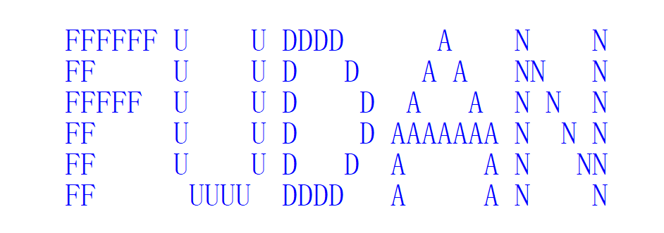
初级
代码见幻灯片备注，下同。
Notes:
s = """
FFFFFF U U DDDD A N N
FF U U D D A A NN N
FFFFF U U D D A A N N N
FF U U D D AAAAAAA N N N
FF U U D D A A N NN
FF UUUU DDDD A A N N
"""
print(s)

Slide 4
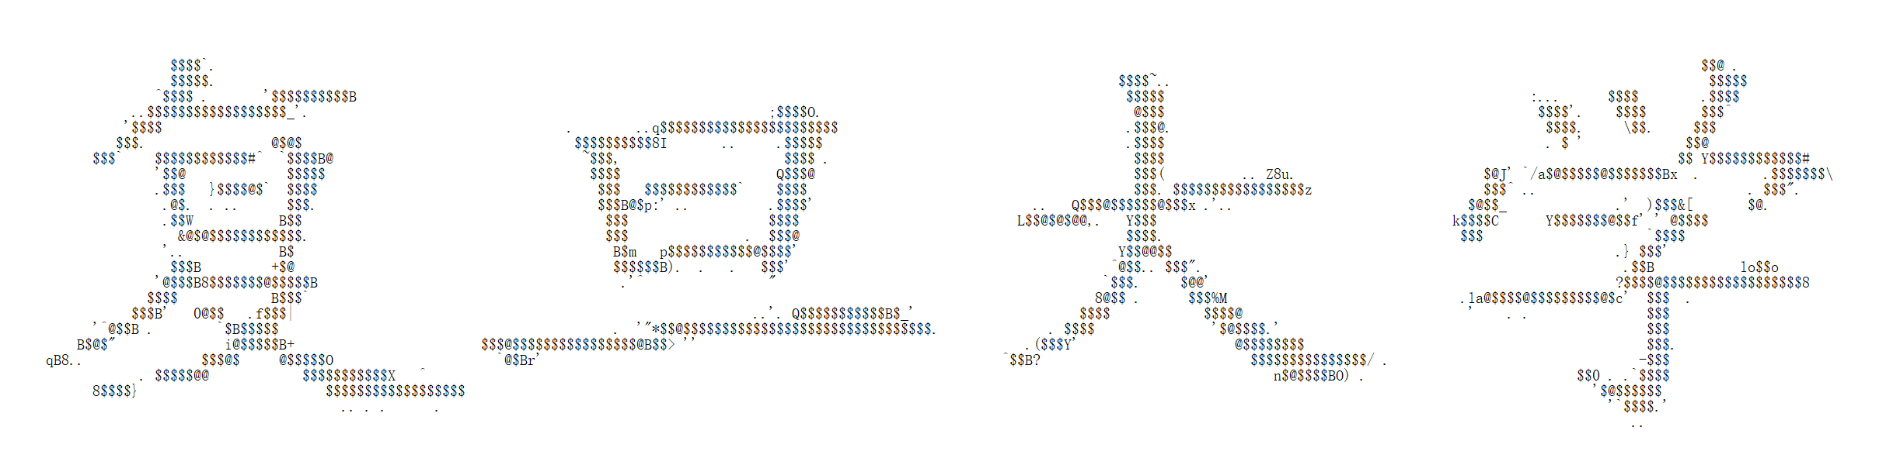
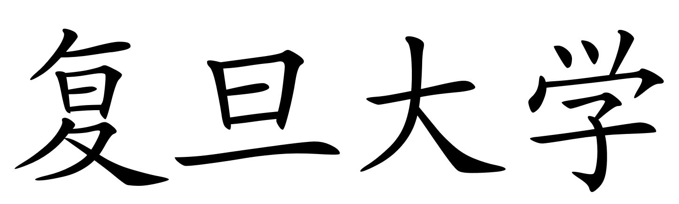
中级

Slide 5

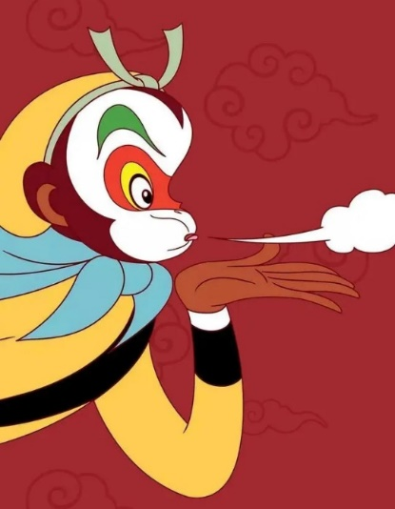
中级
安装pillow模块
  开始>>Windows系统>>(鼠标右键 )命令提示符>>更多>>以管理员身份运行
  输入：pip install pillow
用Word+截图工具创建一张文字图片
  为了便于查看，字号120+为宜
亦能把非文字图片转成字符
Notes:
from PIL import Image, ImageFont, ImageDraw
from tkinter import filedialog, Tk
def open_path():
root = Tk()
root.withdraw()
file_path = (filedialog.askopenfilename(title='选择图片文件', filetypes=[('All Files', '*')]))
return file_path
print('请选择图片：')
IMG = open_path() # 图片路径
ascii_char = list("$@B%8&WM#*oahkbdpqwmZO0QLCJUYXzcvunxrjft/|()1{}[]?-_+~<>i!lI;:,\"^`'. ")
print('正在转换......')
def get_char(r, g, b, alpha=256): # alpha透明度
if alpha == 0:
return ' '
length = len(ascii_char)
gray = int(0.2126 * r + 0.7152 * g + 0.0722 * b)
unit = (256.0 + 1) / length
return ascii_char[int(gray / unit)]
if __name__ == '__main__':
img = Image.open(IMG)
WIDTH = int(img.width / 6)
HEIGHT = int(img.height / 15)
img_txt = Image.new("RGB", (img.width, img.height), (255, 255, 255))
img = img.resize((WIDTH, HEIGHT), Image.NEAREST)
txt = ""
colors = []
for i in range(HEIGHT):
for j in range(WIDTH):
pixel = img.getpixel((j, i))
colors.append((pixel[0], pixel[1], pixel[2])) # 记录像素颜色信息
if (len(pixel) == 4):
txt += get_char(pixel[0], pixel[1], pixel[2], pixel[3])
else:
txt += get_char(pixel[0], pixel[1], pixel[2])
txt += '\n'
colors.append((255, 255, 255))
print(txt)

Slide 6
安装可能出现的问题及解决方法
1 检验Python是否安装成功
  在操作系统的“命令提示符”下，输入命令：
  python --version
  若该命令未能正常显示Python版本，则很可能是安装Python时未勾选PATH路径设置，
  解决方法: 卸载Python，下载并重新安装。安装时勾选界面内下方的两个复选框。
2 检验Pip是否安装成功
  在操作系统的“命令提示符”下，输入命令：
  pip --version
  若该命令未能正常显示Pip版本，则输入如下命令安装pip
  python -m pip install -i https://pypi.tuna.tsinghua.edu.cn/simple --upgrade pip
  之后，再次运行 pip --version 检验是否安装成功。
3 检验Pillow是否安装成功
  在操作系统的“命令提示符”下，输入命令：
  pip show pillow
  若该命令未能正常显示Pillow版本，则输入如下命令安装Pillow
  pip install -i https://pypi.tuna.tsinghua.edu.cn/simple pillow==10.4.0
  之后，再次运行 pip show pillow 检验是否安装成功。

Slide 7
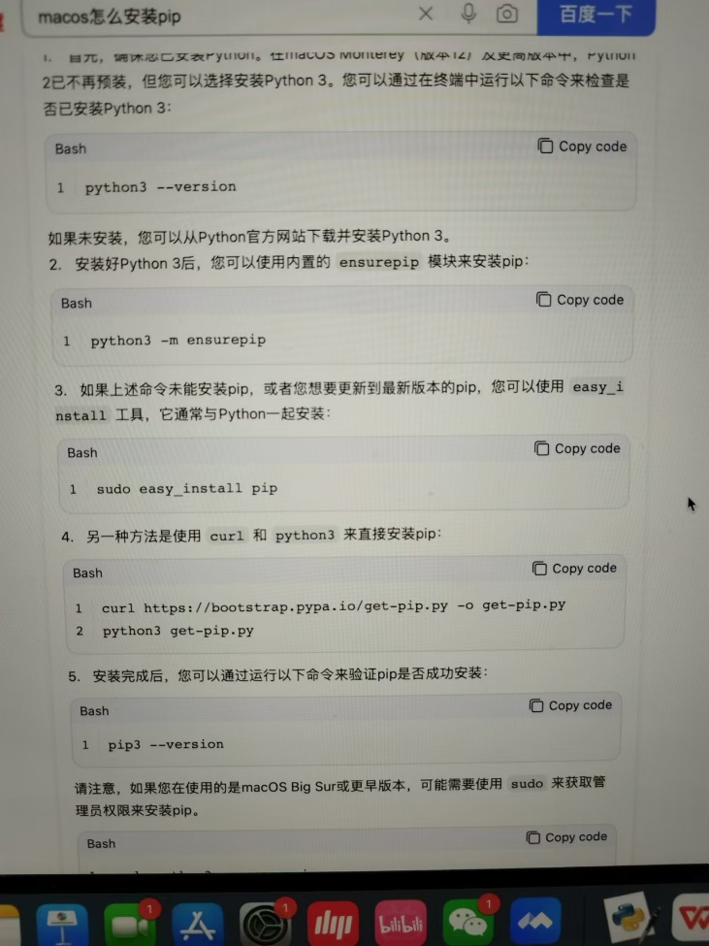
苹果电脑
安装piP
与Windows系统安装pip有所不同，
可以百度。

Slide 8
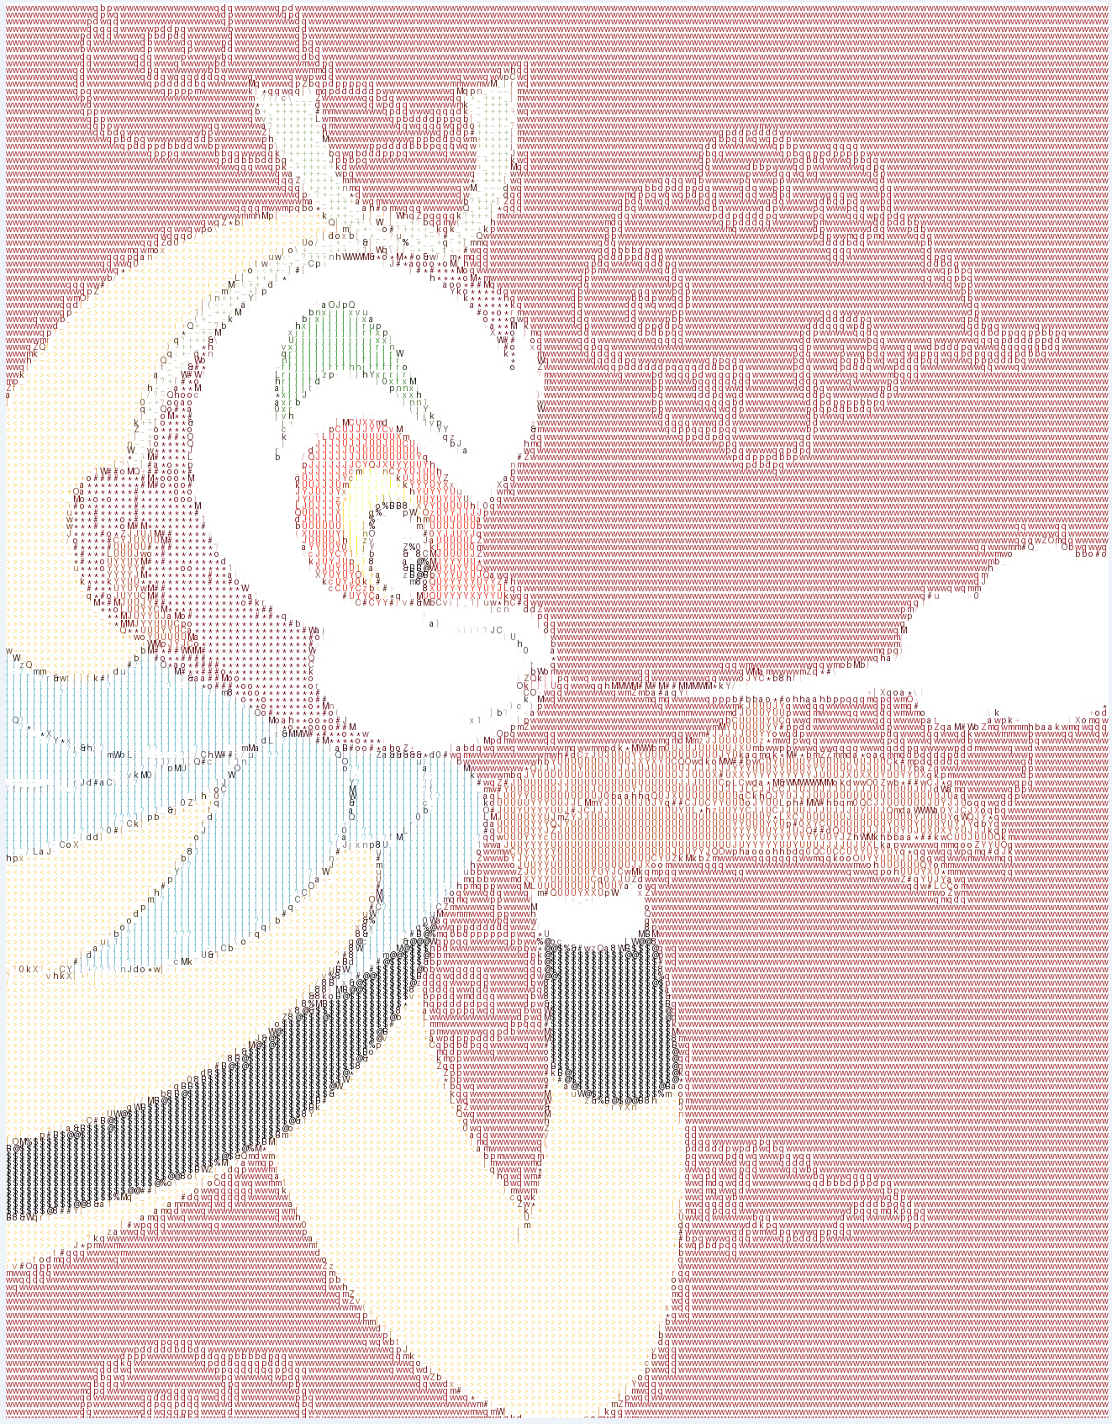
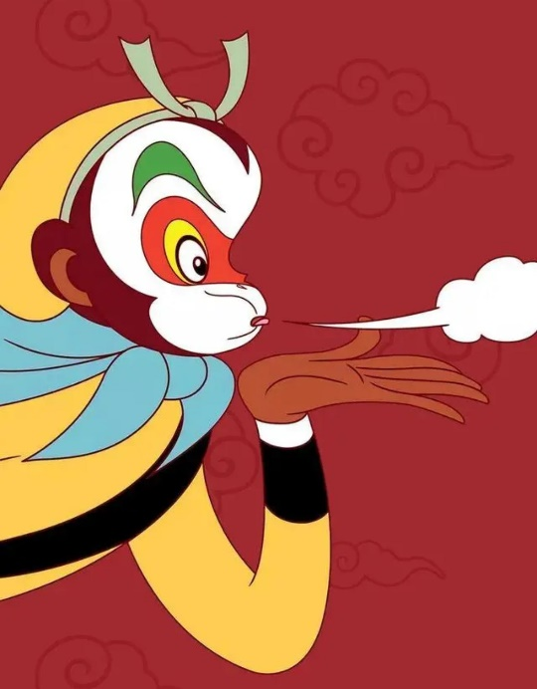
高级
图案的基本构成依然是字符，有颜色的字符；
因为涉及到色彩，所以保存为图片。

Slide 9
高级
安装pillow模块
  见“中级”
支持多种图片格式
手动调整缩放比例
Notes:
from PIL import Image, ImageFont, ImageDraw
from tkinter import filedialog, Tk
def open_path():
root = Tk()
root.withdraw()
file_path = (filedialog.askopenfilename(title='选择图片文件', filetypes=[('All Files', '*')]))
return file_path
print('请选择图片：')
IMG = open_path() # 图片路径
ascii_char = list("$@B%8&WM#*oahkbdpqwmZO0QLCJUYXzcvunxrjft/|()1{}[]?-_+~<>i!lI;:,\"^`'. ")
print('正在转换......')
def get_char(r, g, b, alpha=256): # alpha透明度
if alpha == 0:
return ' '
length = len(ascii_char)
gray = int(0.2126 * r + 0.7152 * g + 0.0722 * b)
unit = (256.0 + 1) / length
return ascii_char[int(gray / unit)]
def save_path():
# 保存图片路径
root = Tk()
root.withdraw()
file_path = (filedialog.asksaveasfilename(title='保存路径', filetypes=[('All Files', '*')]))
return file_path
if __name__ == '__main__':
img = Image.open(IMG)
WIDTH = int(img.width/8) #可调
HEIGHT = int(img.height/8) #可调
img_txt = Image.new("RGB", (img.width, img.height), (255, 255, 255))
img = img.resize((WIDTH, HEIGHT), Image.NEAREST)
txt = ""
colors = []
for i in range(HEIGHT):
for j in range(WIDTH):
pixel = img.getpixel((j, i))
colors.append((pixel[0], pixel[1], pixel[2])) # 记录像素颜色信息
if (len(pixel) == 4):
txt += get_char(pixel[0], pixel[1], pixel[2], pixel[3])
else:
txt += get_char(pixel[0], pixel[1], pixel[2])
txt += '\n'
colors.append((255, 255, 255))
#print(txt)
dr = ImageDraw.Draw(img_txt)
font = ImageFont.load_default().font
x = y = 0
# 获取字体的宽高
font_w, font_h = font.getsize(txt[1])[0]
font_h *= 1.37
# 为每个ascii进行上色
for i in range(len(txt)):
if (txt[i] == '\n'):
x += font_h
y = -font_w
dr.text([y, x], txt[i], colors[i])
y += font_w
print('转换成功！')
print('请选择保存路径：')
save_path = save_path()+'.png'
img_txt.save(save_path)
print('保存成功')
img = Image.open(save_path)
img.show()

Slide 10
END

